Slide 1
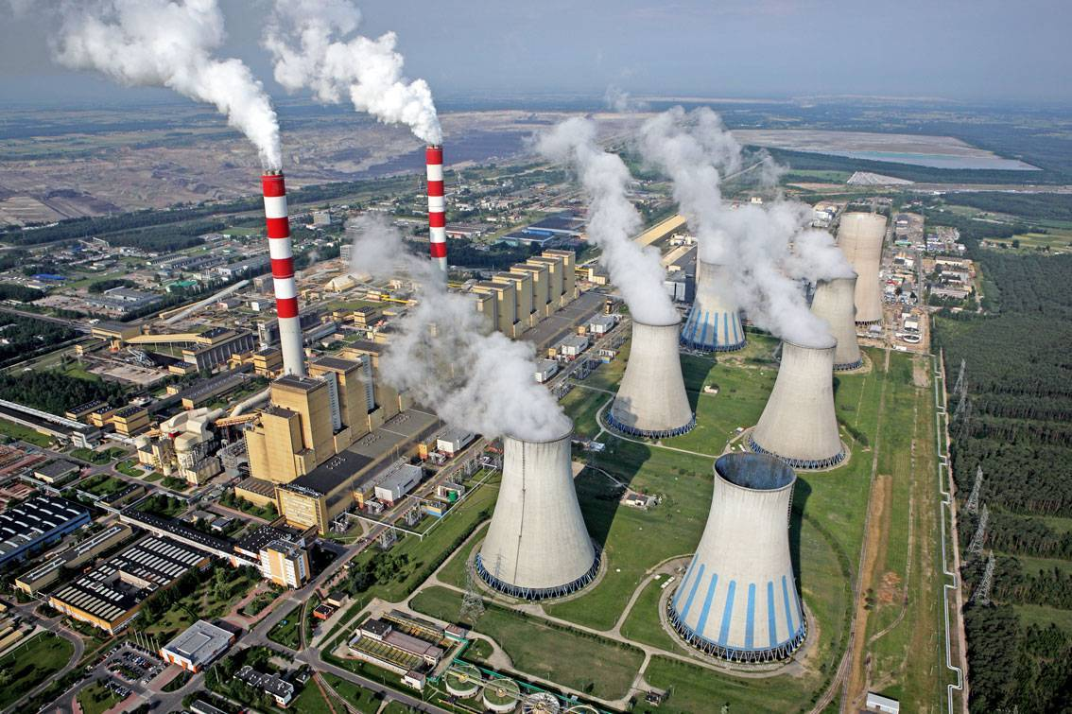
Электрические станции и подстанции Раздел 6. Лекция 10. Разъединители.

Slide 2
Не осуществляют токовую коммутацию
Разъединители- служат для включения и отключения цепей ВН при отсутствии тока. Создают безопасные условия при ремонте и ревизии оборудования. Отличительная особенность Р — видимый разрыв между контактами в положении «отключено». Р не имеет ДУ. После снятия напряжения с оборудования необходимо заземлить токоведущие части, поэтому разъединитель часто снабжен заземлителем.
заземлитель
отделитель—коммутационный аппарат, который служит для отключения обесточенной цепи ВН за малое время. По конструкции О похож на Р, но имеет быстродействующий привод, который отключает его за время не более 0,1 с.
короткозамыкатель — коммутационный аппарат, который служит для создания искусственного КЗ в цепи ВН. По конструкции он напоминает заземляющее устройство разъединителя. Включение и отключение короткозамыкателя производится с помощью быстродействующего привода. Время включения с момента подачи управляющего сигнала до момента замыкания контактов не превышает 0,1 с. Согласованная работа О и З осуществляется с помощью схем автоматики.

Slide 3
Разъединители

Slide 4
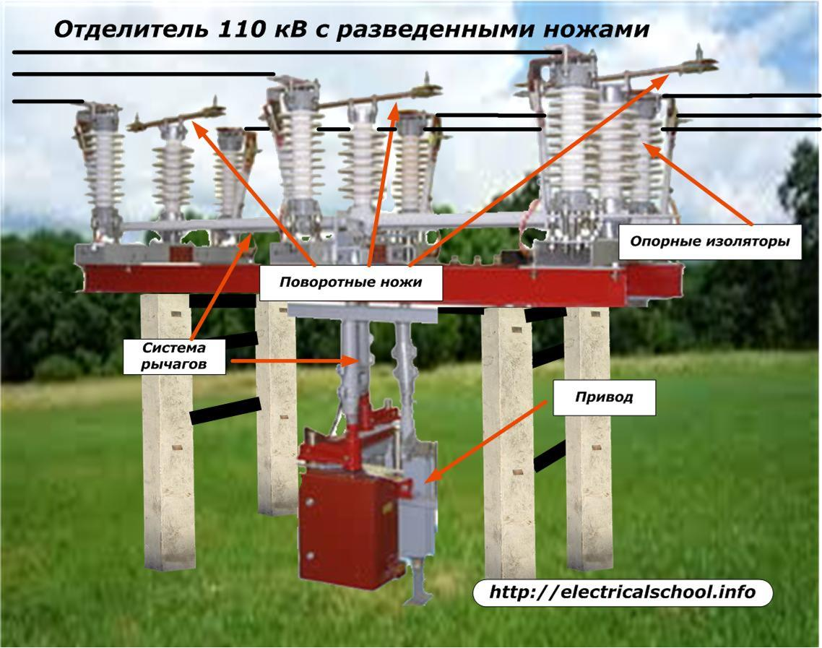
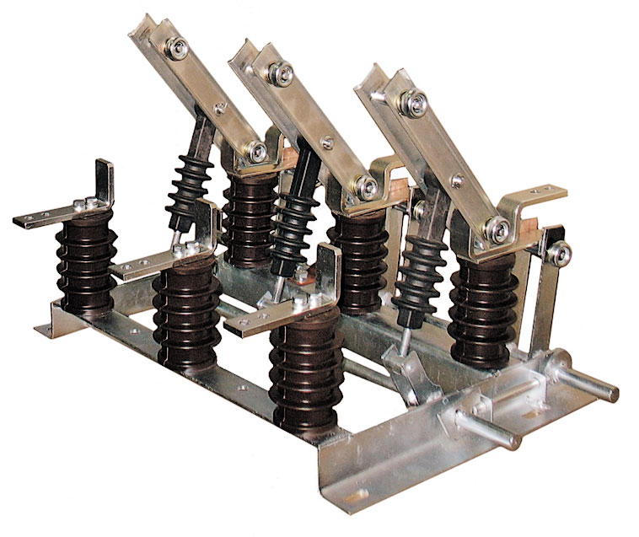
Разъединители РЗ,QS (QSG) Отделители ОД,QR Короткозамыкатели КЗ QN (ОДКЗ)
Разъединители, отделители, короткозамыкатели. Разъединители QS – для снятия напряжения с обесточенных частей электроустановки и для создания видимого разрыва цепи, необходимого при производстве ремонтных работ. Разъединители, как правило, являются ремонтными, а не оперативными элементами.
Специальным типом разъединителя является также отделитель, назначение которого состоит в быстром отключении цепи в бестоковую паузу АПВ для образования изоляционного промежутка. В сочетании с короткозамыкателями отделители иногда заменяют выключатели в неответственных установках.

Slide 5
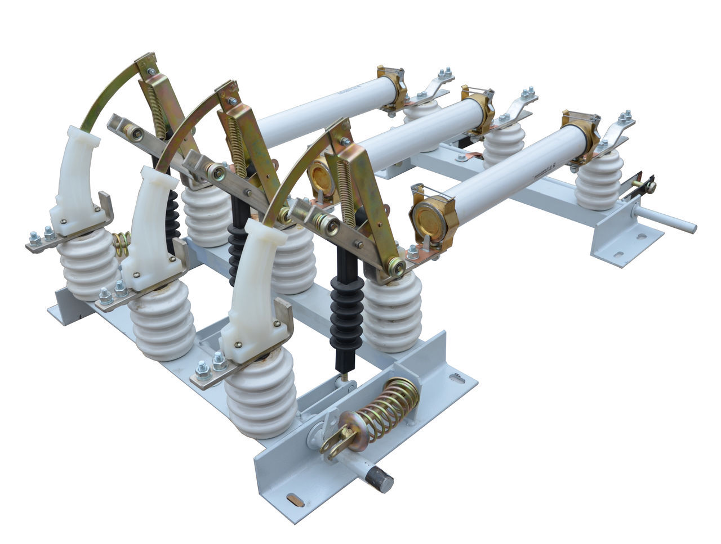
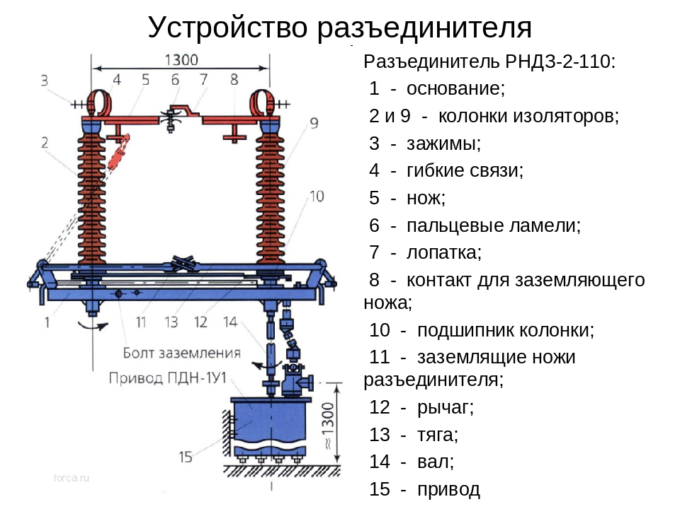
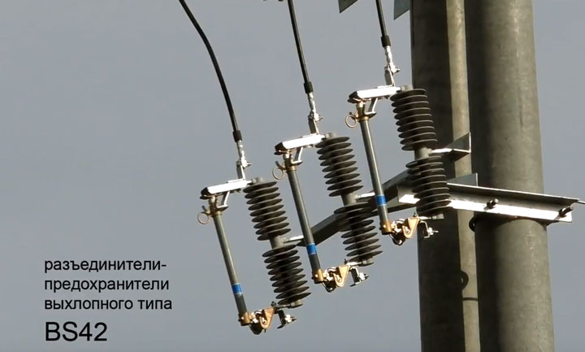
Конструкции разъединителей

Slide 6
Контактная система разъединителей рубящего типа:
1 – изолятор;
2 – неподвижный контакт; 3 – стальные пластины;
4 – пружины;
5 – стержень;
6 – нож;
7 – ось

Slide 7
Разъединитель РВ-6-10
1 – рама
2 – вал;
3 – рычаг;
4 – опорный изолятор;
5 – неподвижный контакт;
6 – нож;
7 – тяга с изолятором

Slide 8
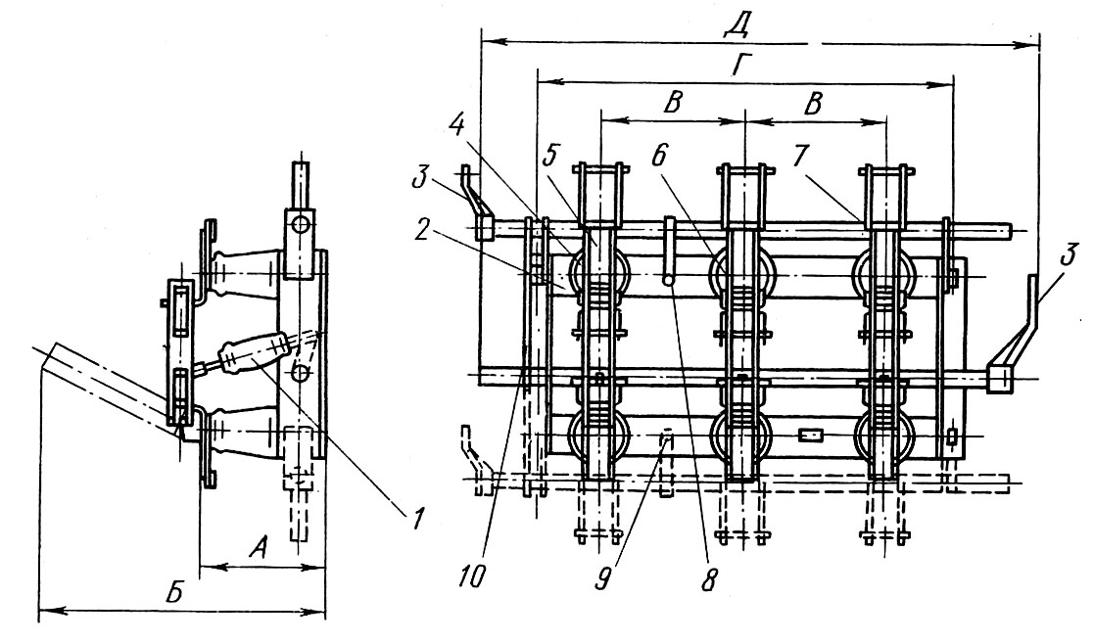
Разъединитель РВЗ-6-10
1 – фарфоровая тяга;
2 – рама;
3 – рычаги;
4 – изолятор
; 5 – неподвижный контакт;
6 – нож;
7 – вал с заземляющими ножами;
8 – гибкая связь;
9 – болт заземления;
10 – блокировочная тяга

Slide 9
Разъединитель рубящего типа для внутренней установки с двумя заземляющими ножами РВРЗ-2-20/8000 (один полюс)
1 − подвижные главные контакты;
2 − неподвижный контакт;
3 − фарфоровая тяга;
4 − опорный изолятор;
5 − рама;
6 − заземляющие ножи;
7 − механическая блокировка между главными и заземляющими ножами

Slide 10
Разъединитель для наружной установки вертикально-поворотного типа РНВ-
1 − приводной механизм заземляющих ножей; 2−рама; 3 − заземляющая шина; 4 − нож заземления; 5 − изолятор; 6, 9, 12 − экраны; 7−контакт; 8 − соединительная шина;
10 − главный нож с ламелями; 11 − главный нож с лопаткой; 13 − привод типа ПДН

Slide 11
Разъединитель горизонтально-поворотного типа РНДЗ-2-110
1 − рама; 2 − опорный изолятор; 3 − наконеч­ник для присоединения шин;
4 − гибкая связь; 5 − главный нож с ламелями; 6 − главный нож без ламелей;
7 − заземляющие ножи; 8 − тяга к приводу; 9 − привод

Slide 12
Разъединитель подвесного типа РПД-500
1 – трос;
2 – противовес;
3 – гирлянда изоляторов;
4 – блок;
5 – груз;
6 – пружинящие «лапы»;
7 – контактные наконечники; 8 – неподвижный контакт;
9 – токопроводы;
10 – электродвигатель

Slide 14
Отделители и короткозамыкатели

Slide 16
Короткозамыкатель КЗ-35
1 − основание; 2 − заземляющий нож; 3 − неподвижный контакт;
4 − изоляционная колонна; 5 − изоляционная вставка; 6 − привод ПРК-1; 7 − тяга;
8 − гибкая связь к заземляющей шине

Slide 17
Короткозамыкатель закрытого типа с элегазовым наполнением КЭ-110:
1 − контактный вывод;
2 − контактная камера;
3 − гидравлический затвор;
4 − присоединение заземляющей шины;
5 − основание;
6 − мановакуумметр;
7 − трансформатор тока ТШЛ-0.5;
8 − привод;
9 − тяга;
10 − изолятор;
11 − баллон с элегазом;
12 − фильтр

Slide 18
Контактная камера короткозамыкателя КЗ-110:
1 − мешочек с силикагелем;
2 − неподвижный контакт;
3 − фарфоровый корпус;
4 − экран;
5 − подвижный контакт;
6 − гибкая связь;
7 − масляный гидрозатвор;
8 − сальниковое уплот­нение

Slide 19
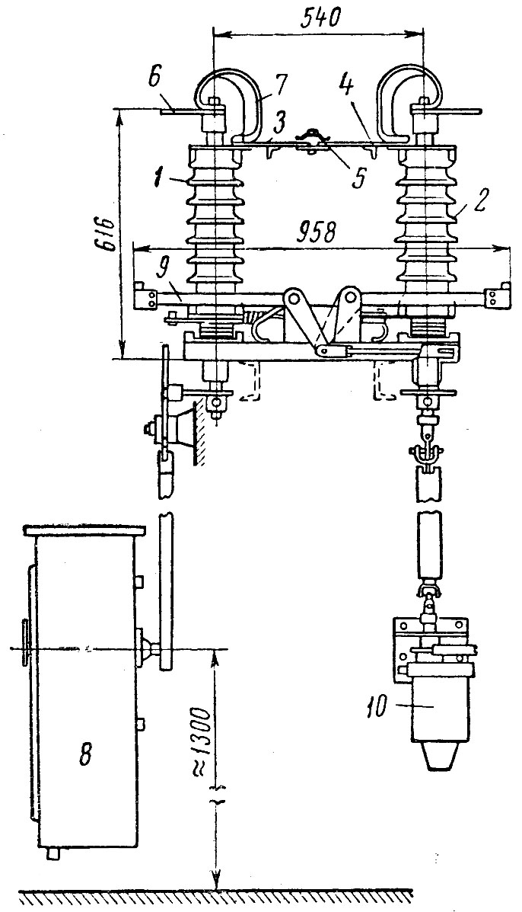
Полюс отделителя ОД-35 во включенном положении
1,2 – колонки стержневых опорных изоляторов; 3,4 – подвижные контакты;
5 – контактные губки; 6 – зажимы; 7 – гибкие связи; 8 – привод; 9 – нож заземления

Slide 20
Отделитель закрытый с элегазовым наполнением ОЭ-110/1000
1 − верхний фланец;
2 − неподвижный контакт;
3 − экран;
4 − контактная пружина;
5 − подвижный контакт;
6 − изолирующая колонка;
7 − масляный гидрозатвор;
8 − основание;
9 − тяга к приводу;
10 − буфер;
11 − мановакуумметр;
12 − тяга к неподвижному контакту

Slide 21
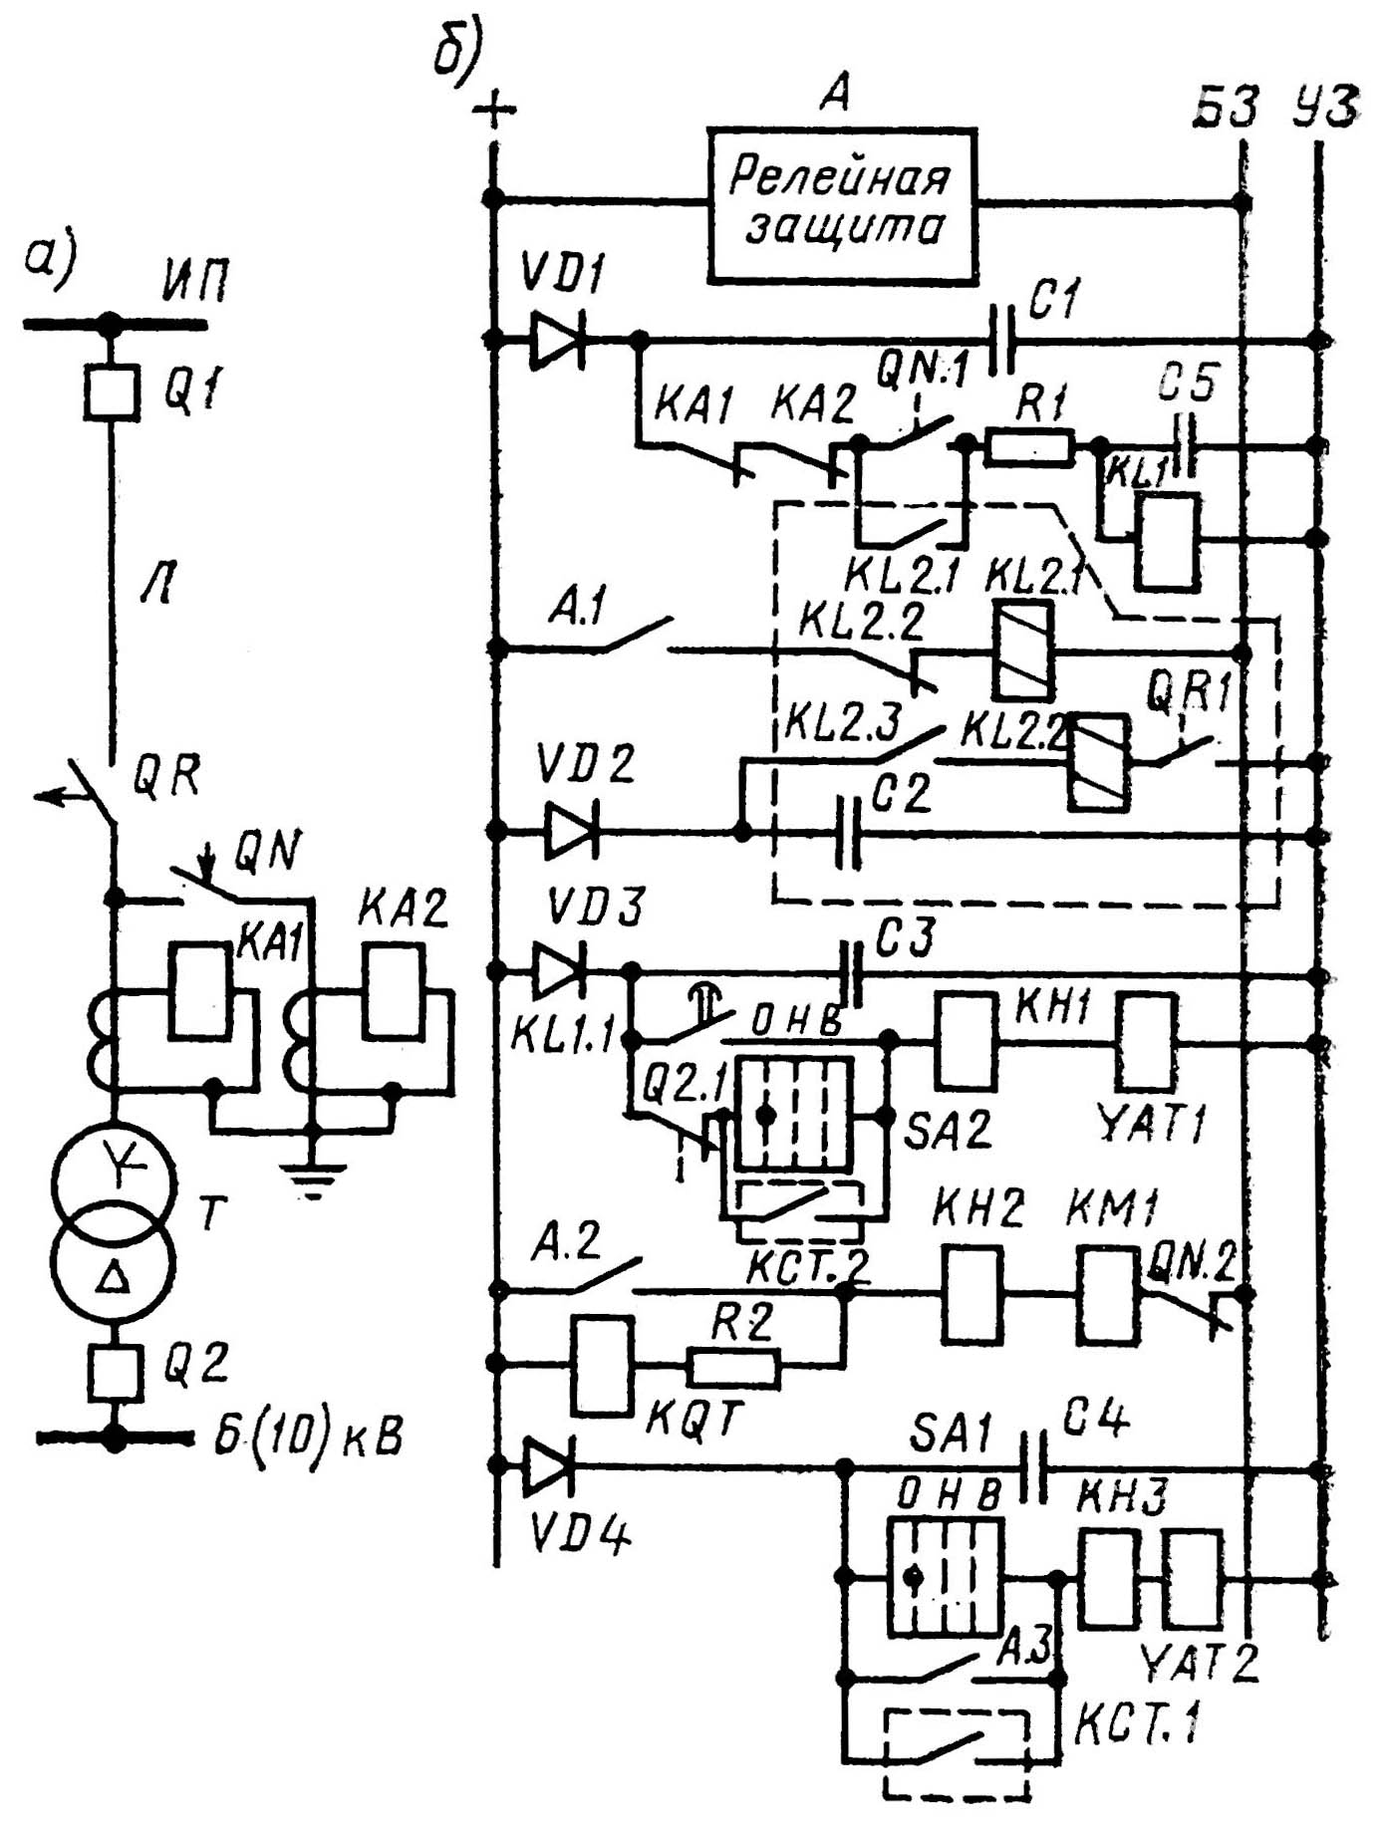
Схема управления короткозамыкателем и отделителем

Slide 22
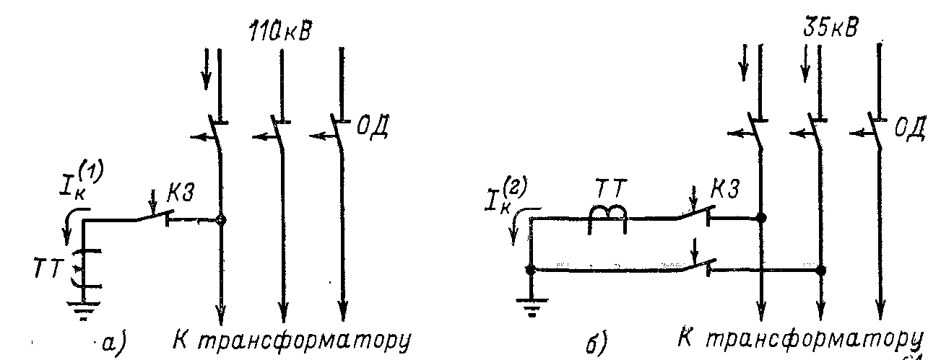

Slide 23
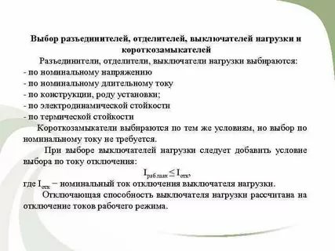
Выбор РЗ, ОД, ВН,КЗ

Slide 24
Спасибо за внимание!

